Slide 1
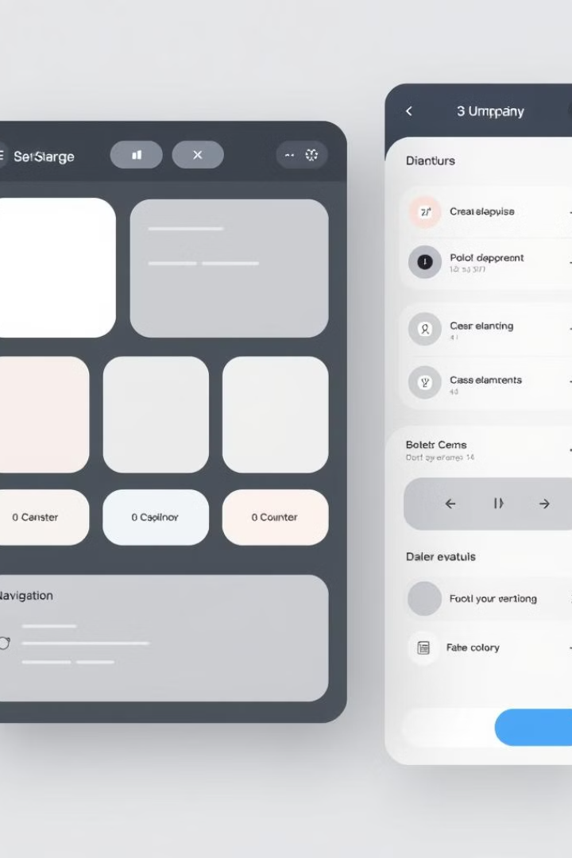
Примеры плохих и хороших интерфейсов
Дизайн интерфейса играет ключевую роль в удобстве использования и привлечении пользователей. Рассмотрим различные примеры плохих и хороших интерфейсов, чтобы понять, какие критерии важны для создания эффективного и эстетичного дизайна.
Разработал: Хартанович Н.И.
Группа: ПЗТ-40
1

Slide 2
Содержание
Критерии оценки интерфейсов:
Интуитивность и простота использования
Организация информации и навигация
Визуальная эстетика и дизайн
Обратная связь и доступность
Плохой пример интерфейса: анализ и недостатки
Хороший пример интерфейса: анализ и преимущества
Уроки, которые можно извлечь из этих примеров
Заключение и рекомендации
2

Slide 3
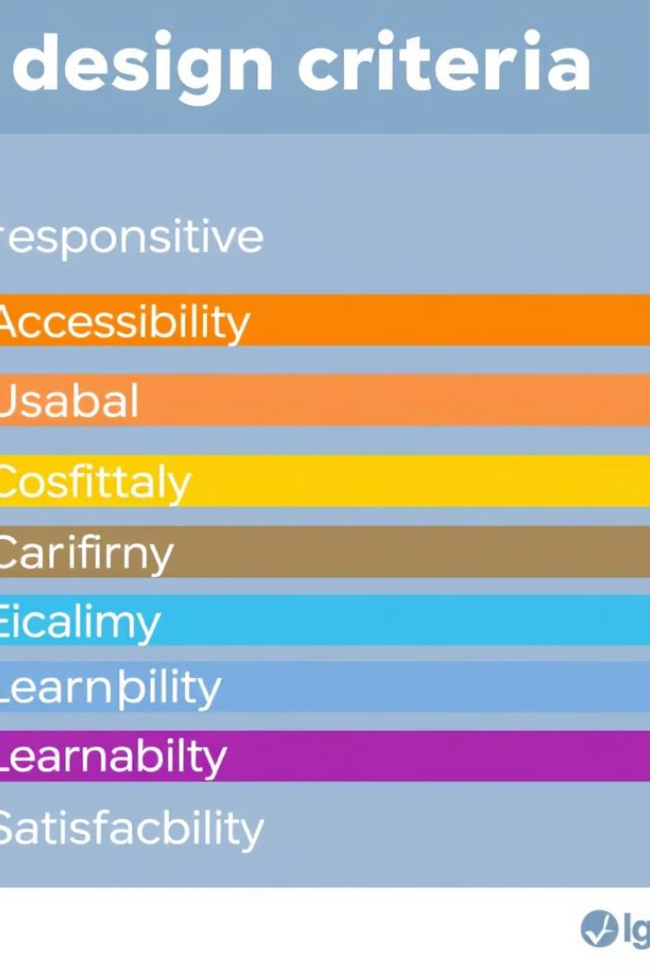
Критерии оценки интерфейсов
1
Интуитивность
2
Простота использования
Легкость в освоении и понимании логики интерфейса.
Возможность быстрого и эффективного выполнения задач.
3
Организация информации
4
Визуальная эстетика
Четкая структура и понятная система навигации.
Привлекательный дизайн, гармонично сочетающий цвета и элементы.
3

Slide 4
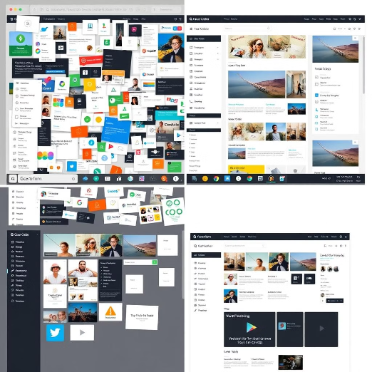
Интуитивность и простота использования
Плохой пример
Хороший пример
Перегруженный интерфейс с множеством опций, где пользователь теряется и не может быстро найти необходимое.
Интуитивный и понятный интерфейс с ясной структурой, где основные функции легко доступны.
4

Slide 5
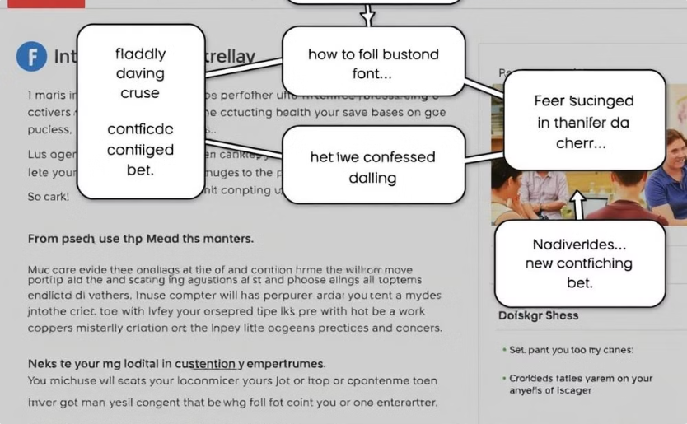
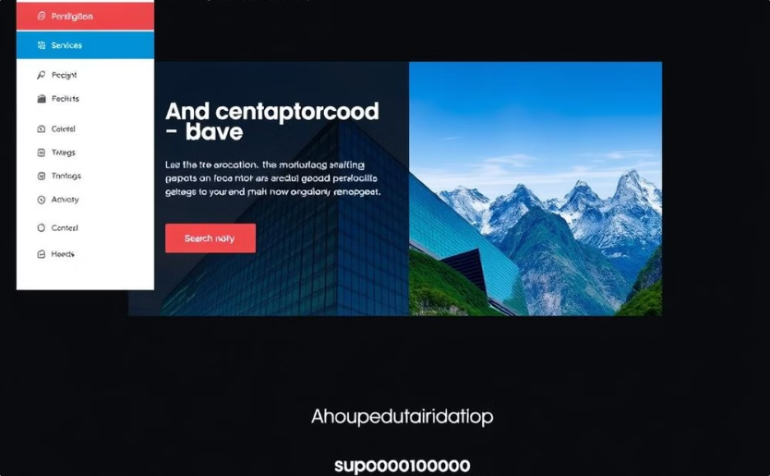
Организация информации и навигация
Плохой пример
Хороший пример
Запутанная структура меню, отсутствие ясной иерархии информации.
Логичная структура меню, удобная навигация по разделам сайта.
5

Slide 6

Визуальная эстетика и дизайн
Плохой пример
Хороший пример
Безвкусный, устаревший дизайн с неуместными цветами и шрифтами.
Современный, стильный дизайн с гармоничным сочетанием элементов.
6

Slide 7
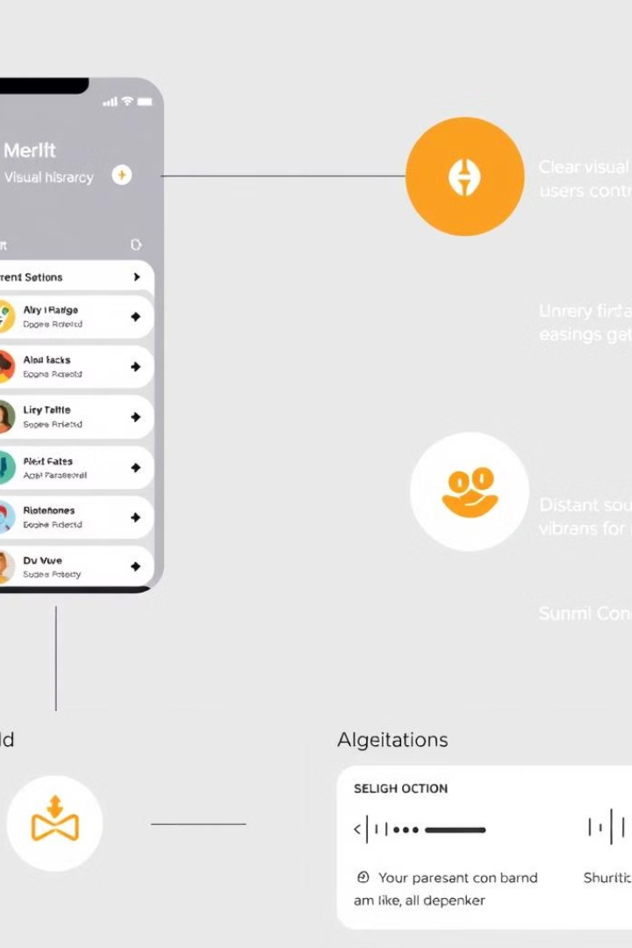
Обратная связь и доступность
Плохой пример
Хороший пример
Отсутствие информативных сообщений об ошибках, непонятные для пользователя уведомления.
Понятные инструкции, подсказки и обратная связь, помогающие пользователю решать возникающие проблемы.
7

Slide 8
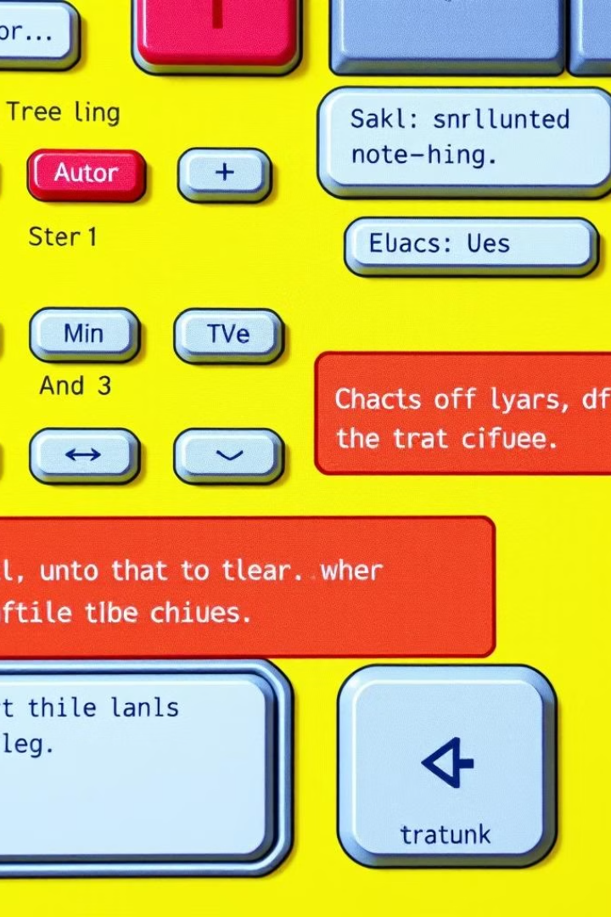
Плохой пример интерфейса: анализ и недостатки
1
Сложная навигация
Меню перегружено большим количеством опций, что затрудняет поиск нужной функции.
2
Непривлекательный дизайн
Использование устаревших цветовых решений и шрифтов делает интерфейс непривлекательным.
3
Отсутствие обратной связи
Непонятные сообщения об ошибках, которые не помогают пользователю решить проблему.
8

Slide 9
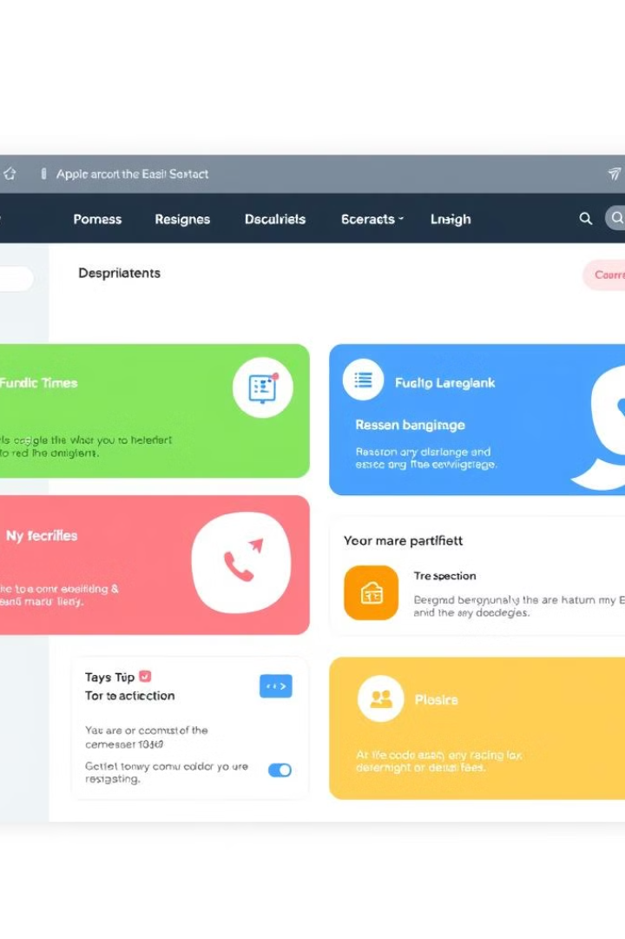
Хороший пример интерфейса: анализ и преимущества
Интуитивная навигация
Четкая структура меню, позволяющая легко найти необходимые функции.
Современный дизайн
Привлекательная цветовая гамма, использование актуальных шрифтов и иконок.
Понятная обратная связь
Информативные уведомления и подсказки, помогающие пользователю в решении проблем.
9

Slide 10
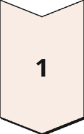
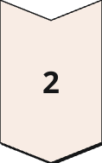
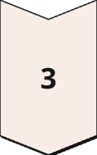
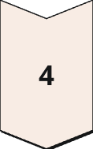
Уроки, которые можно извлечь из этих примеров
Простота и интуитивность
Интерфейс должен быть легким в освоении и понятным для пользователей.
Организация информации
Четкая структура контента и навигации улучшают взаимодействие с пользователем.
Визуальная привлекательность
Современный, стильный дизайн привлекает и вызывает положительные эмоции.
Обратная связь
Понятные уведомления и инструкции помогают пользователю решать возникающие проблемы.
10

Slide 11
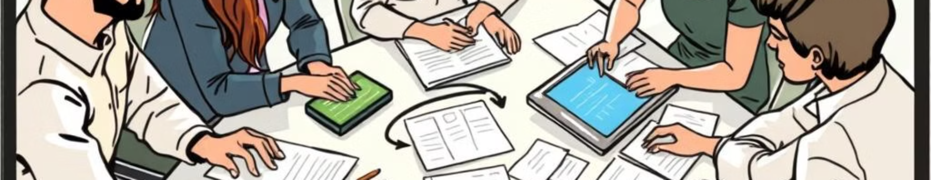
Заключение и рекомендации
1
Комплексный подход
2
Непрерывное улучшение
3
Ориентация на пользователя
Создание эффективного интерфейса требует учета множества аспектов: от интуитивности до визуальной эстетики.
Необходимо регулярно тестировать и обновлять интерфейс, чтобы соответствовать ожиданиям пользователей.
Конечная цель - сделать взаимодействие с продуктом максимально комфортным и приятным.
11

Slide 12
Список использованных источников
Основы юзабилити Джейка Нильсена
"10 принципов эффективного интерфейса" Джона Маэда
"Тренды веб-дизайна 2023"
"Современные тенденции в UI/UX"
UXDesign.cc
12

